Slide 1
TỰ NHIÊN VÀ XÃ HỘI 3

Slide 2
Chuẩn bị:

Slide 3
CHỦ ĐỀ 1: GIA ĐÌNH
BÀI 1: HỌ HÀNG VÀ NHỮNG KỈ NIỆM CỦA GIA ĐÌNH
(TIẾT 1)

Slide 4
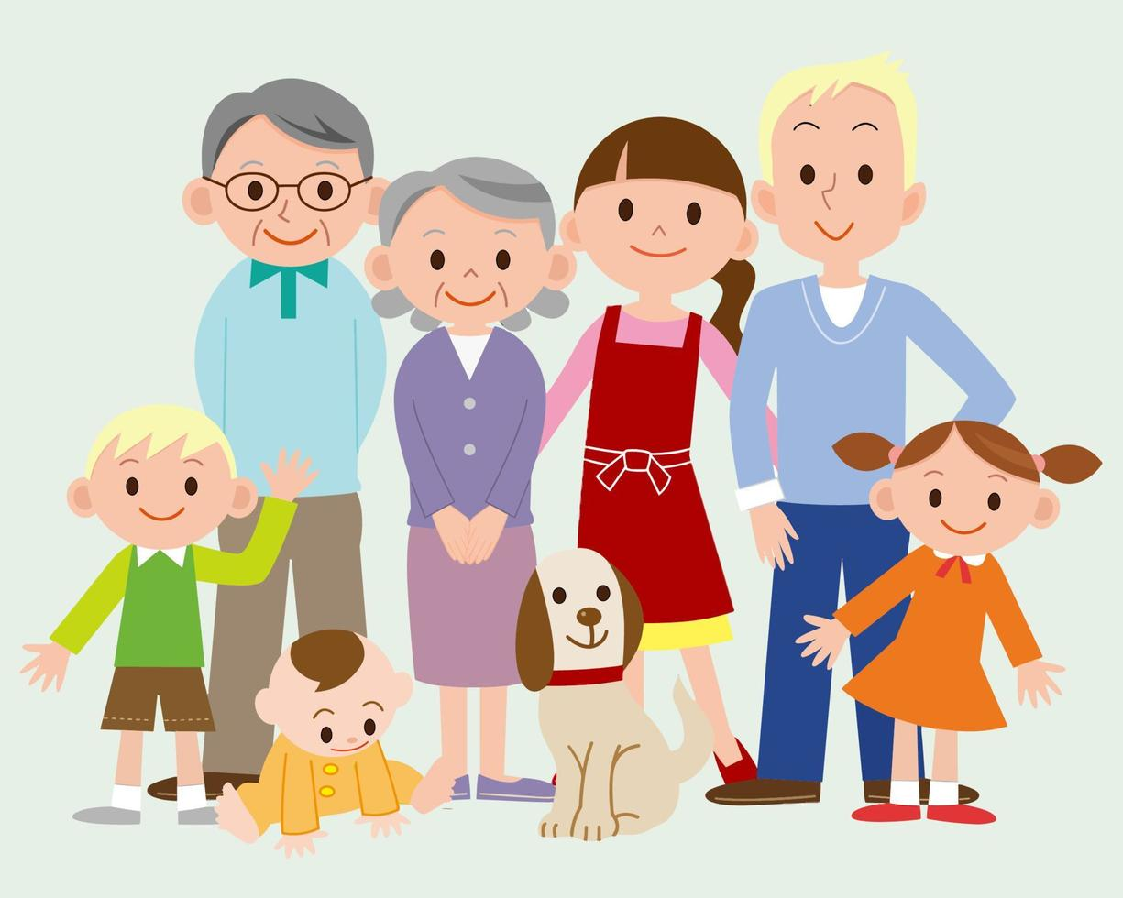
KHỞI ĐỘNG
Nói về một người họ hàng mà em yêu quý.
Em đã làm gì để thể hiện tình cảm với người đó?

Slide 5
KHÁM PHÁ
“Xác định họ hàng nội, ngoại”

Slide 6
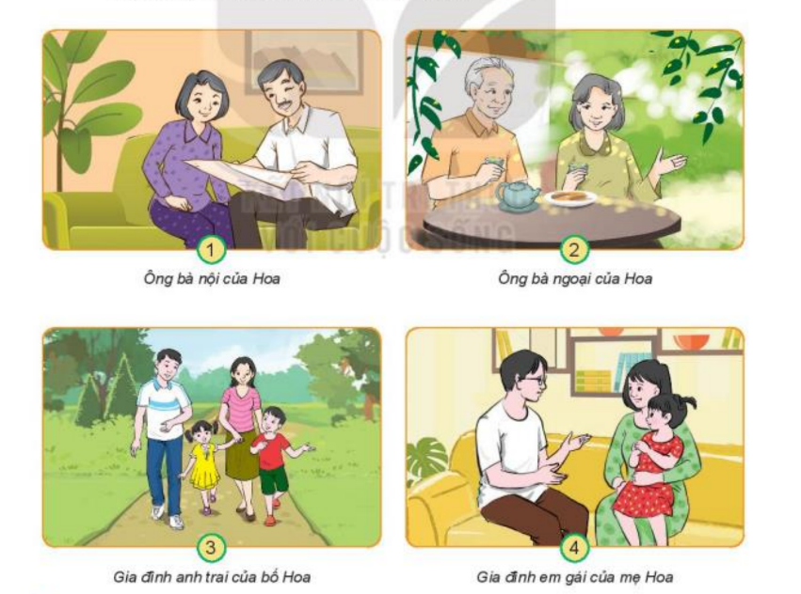
1. Quan sát các hình vẽ họ hàng của Hoa và cho biết:
Những người nào là họ hàng bên nội?
Những người nào là họ hàng bên ngoại?
Thảo luận nhóm

Slide 7
Xác định họ hàng nội, ngoại
Họ hàng bên nội của Hoa

Slide 8
Xác định họ hàng nội, ngoại
Họ hàng bên ngoại của Hoa

Slide 9
Theo em, họ hàng là gì?

Slide 10
Họ hàng là những người có quan hệ huyết thống.
Họ hàng gồm: họ hàng bên nội và họ hàng bên ngoại.

Slide 11
Họ hàng bên nội
Họ hàng bên ngoại
Ông bà nội
Ông bà ngoại
Anh, chị em của bố
Anh, chị em của mẹ

Slide 12
THỰC HÀNH
CÁCH XƯNG HÔ VỚI NHỮNG NGƯỜI TRONG HỌ HÀNG

Slide 13
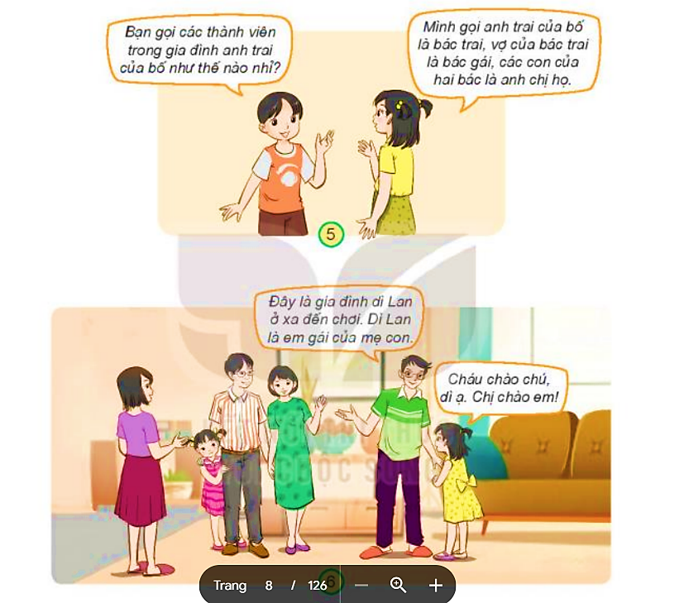
2. Quan sát hình, đọc thông tin và cho biết Hoa xưng hô thế nào với những người trong gia đình thuộc họ hàng bên nộ và bên ngoại.
Thảo luận nhóm

Slide 14
Cách xưng hô với những người trong họ hàng
Bác trai
Bác gái
Anh chị họ
Anh trai
của bố
Vợ của
bác trai
Con của
bác

Slide 15
Cách xưng hô với những người trong họ hàng
Dì
Chú/dượng
Em họ
Em gái
của mẹ
Chồng
của dì
Con của dì

Slide 16
Cách xưng hô với những người trong họ hàng
Chú
Mự
Anh chị họ
Em trai
của bố/mẹ
Vợ của chú
Con của
chú mự
O
Dượng
Anh chị họ
Em gái
của bố
Chồng
của O
Con của
O dượng
Notes:
GV sửa cách xưng hô theo vùng miền phù hợp

Slide 17
Họ hàng nội, ngoại bao gồm ông bà, anh chị em ruột của bố hoặc mẹ và con ruột của họ.
Ở mỗi vùng miền có cách xưng hô khác nhau đối với những thành viên trong họ hàng.

Slide 18
DẶN DÒ

Slide 20
Em Linh chỉ hỗ trợ bộ bài giảng đối với thầy cô dùng để giảng dạy cho HS. Trường hợp thầy cô dùng để “thương mại”, nếu phát hiện, em ngưng cung cấp các bài tiếp theo và thầy cô sẽ được mời ra khỏi kho giáo án ppt. Trân trọng!
Notes:
Kho ppt Phan Linh_0916.604.268

Slide 21
Trong quá trình thiết kế, mặc dù đã rất cố gắng nhưng vẫn khó tránh khỏi sai sót. Em Linh mong quý thầy cô dò bài cẩn thận trước khi lên lớp và gửi phản hồi kịp thời để em điều chỉnh sớm nhất có thể nhé! Yêu thương!

